Slide 1

基于Python和C++混合编程的深度学习框架设计与实现
答辩人：陈洁
指导老师：王正杰
班级：电信18-4
学号：20180100402

Slide 2
01
研究背景和意义
02
研究内容
目录
Contents
03
反向传播模型设计与实现（论文第3章内容）
04
深度学习框架设计与实现（论文第4章内容）
05
C++与Python混合编程的框架实现（论文第5章内容）
06
总结

Slide 3
开发背景和意义
由于深度学习框架使得开发者减少了重复编程的时间，能推动深度学习的应用快速落地。故而尽管当下，已有深度学习框架TensorFlow和PyTorch在工业界和学术界各占一边天。
但是国内外各家巨头公司依然在打造自家的深度学习框架，因为在整个AI产业版图中，深度学习框架担任着一个操作系统的角色，与自家业务相匹配的深度学习框架可以缩短人力资源和时间的成本。
比如国外的巨头公司谷歌，亚马逊，微软都有自家深度学习框架，而国内百度，华为，旷视，清华大学也在2016年之后相继推出了自家深度学习框架。
01

Slide 4
研究内容
本文设计和实现了一个基于Python和C++混合编程的深度学习模型——DeepSketch，它把Python作为主要语言，部分模块可替换成C++编写的可以用CUDA编程模型进行GPU加速的模块。
02

Slide 5
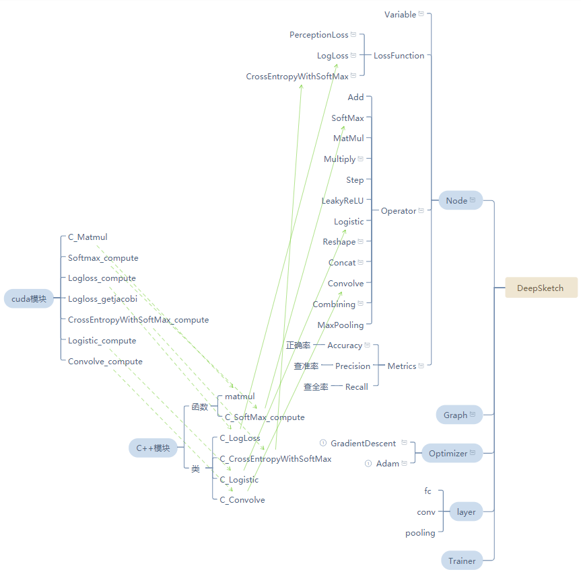
做出来的东西是什么样的？
DeepSketch 的结构图如图 所示，分为 3 部分，
从右到左为 Python 部分， C++模块，cuda 模块，
cuda 模块嵌入 C++模块，C++模块嵌入 Python 代码，
用户只能通过 Python 语言直接使用 DeepSketch。
02

Slide 6
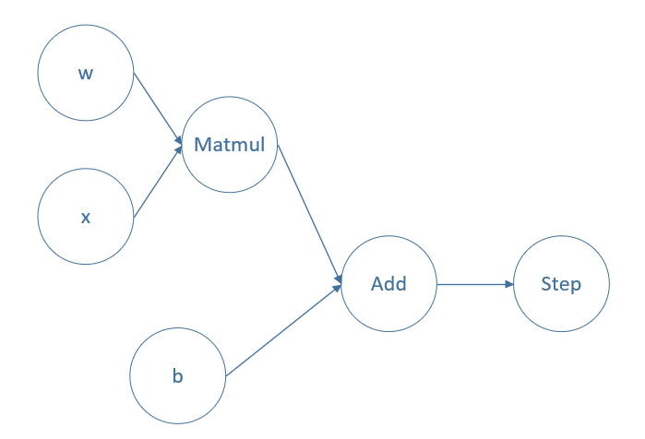
深度学习框架怎么运作的？
深度学习干什么？————找到合适的参数
怎么找到参数？————反向传播算法
如下图，希望输入x，就能得到正确的out，那就要有合适的参数w和b，得到w和b就要通过右图的计算图。
03
Notes:
解释怎么前向传播

Slide 7
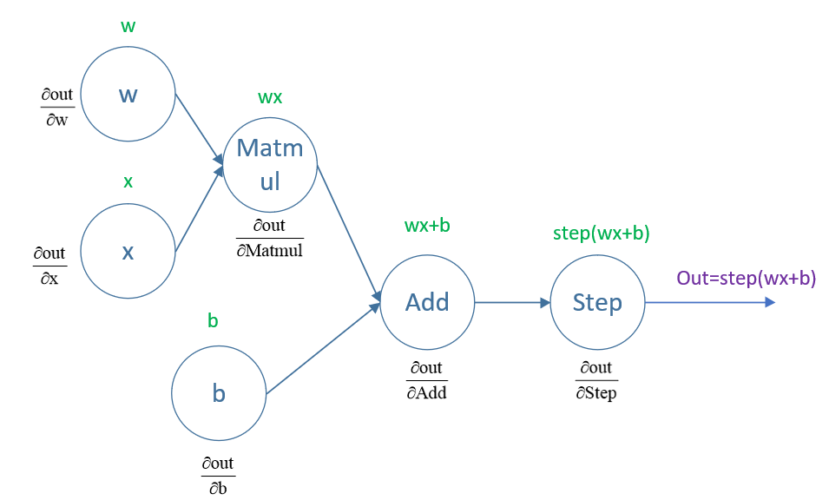
架构设计
1.所有元素都是结点，每个结点有2个属性，value属性和jacobi属性。
（value属性就是前向传播计算出来的值，即图中绿色的值，jacobi属性即目 标结点对当前 结点的导数，即图中黑色的值）。
2. 基于计算图实现反向传播算法。
03
训练3部曲：
1.前向
2.反向
3.更新参数结点w，b
Notes:
先讲前向传播和反向传播

Slide 8
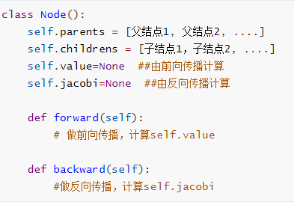
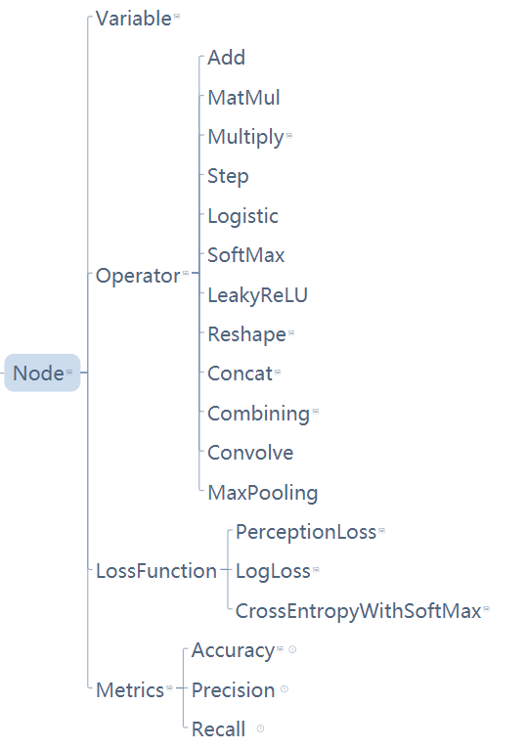
结点是怎么定义实现的？
先定一个基类Node，基类有能执行反向传播算法所有的属性和方法。再根据不同结点的特点去继承为不同的类。
基类Node
03
继承后的4大类：
1.Variable，即变量结点
2.Operator，即运算结点
3.LossFunction，即损失函数结点
4.Metrics，即评估结点

Slide 9
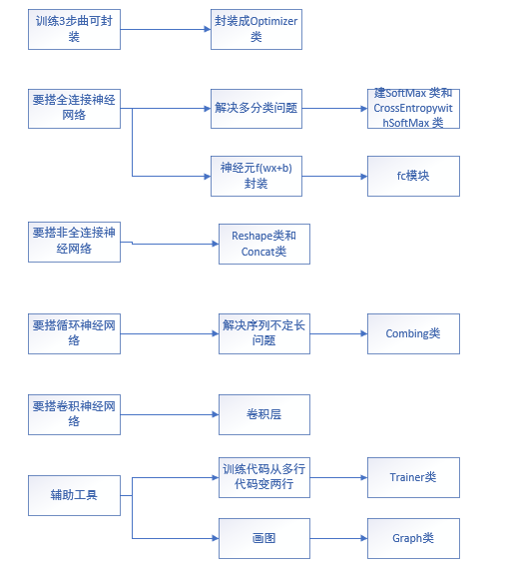
在第3章的基础上，对元件封装组合，为了搭建更复杂的深度学习模型，形成模块，构建真正的深度学习框架。
04

Slide 10
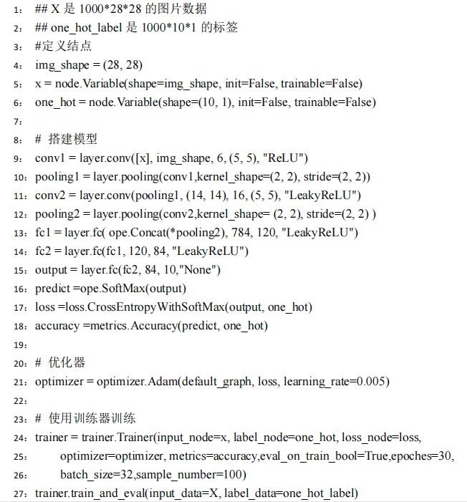
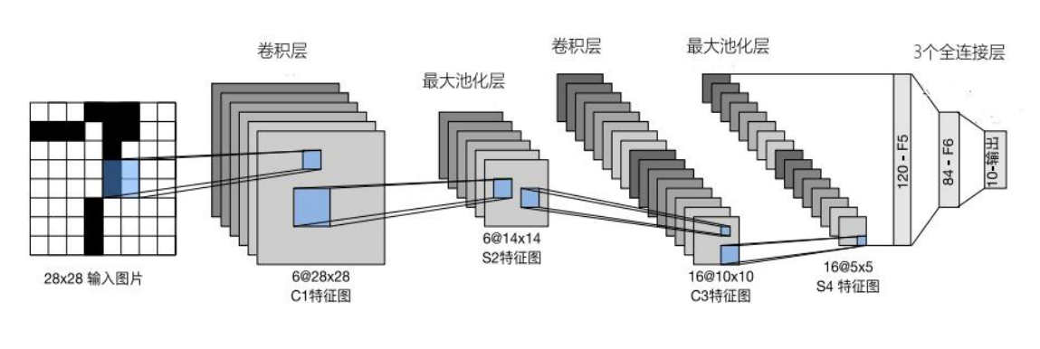
本框架DeepSketch搭建LeNet示范
04

Slide 11
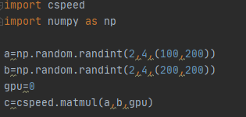
Python如何嵌入C++模块
使用pybind11，将C++代码打包成pyd文件，这个文件的名字叫cspeed，直接使用import方式就可以导入到python中使用。
05

Slide 12
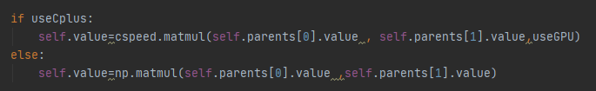
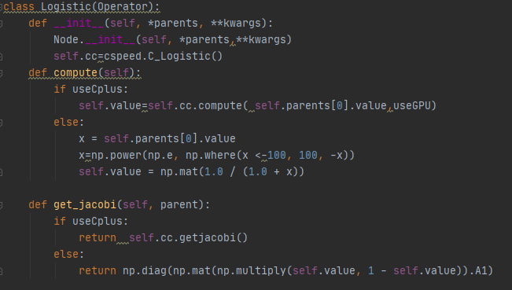
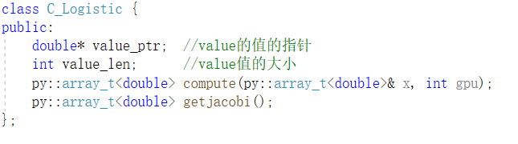
怎么把C++模块融入Python框架？
方法一：写成函数，直接调用。
05
方法二：建立与python中对应的类（下图左是python中的类，下右图是C++中的类）

Slide 13
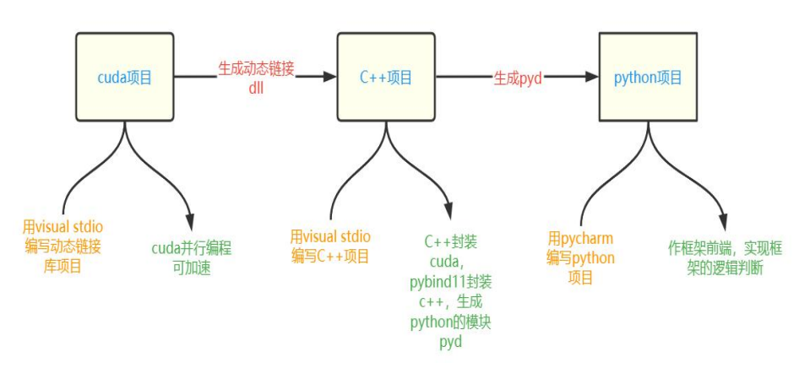
用GPU加速的模块是怎么做成的？
05

Slide 14
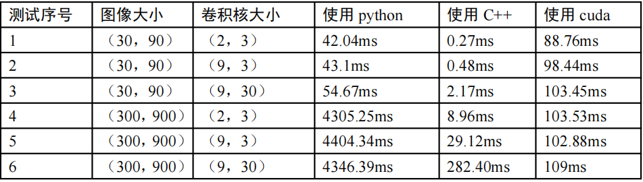
卷积模块的效率测试
测试方法：在 python 中用随机数生成图像核卷积核，分别使用 3 种方式，分别为调用 python 编写的卷积函数，调用使用 C++编写的卷积模块，调用 cuda 编写的卷积 模块。
05
结论：
随着图像的增大，使用python编写的卷积函数，时间增长飞速；
对于卷积核的大小增长，对纯C++编写的模块影响最大；
而用cuda编写的卷积模块，基础开销时间很大，但是时间增幅很小。

Slide 15
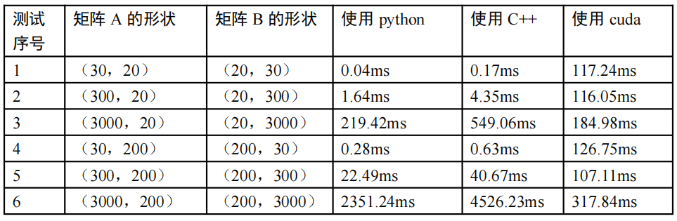
乘法模块的效率测试
测试方法：在 python 中用随机数生成矩阵，分别使用 3 种方式，分别为调用 python 编写的乘法函数，调用使用 C++编写的乘法模块，调用 cuda 编写的乘法模块。
05
结论：
python 的 numpy 计算矩阵乘法的效率非常高，但是当矩阵非常大时，GPU并行优势势不可挡。

Slide 16
在毕设过程中使用的原理和技术
1.Pytorch 的自动微分基本原理。
2.矩阵运算时的雅可比矩阵求法。
3.深度学习的基本知识，各种模型的基本原理。
如优化器的基本原理；学习交叉熵原理，实现了多分类逻辑回归；学习全连接层的基本概念，实现全连接层 模块，使框架可以搭建全连接神经网络和非全连接神经网络；学习循环神经网络的基本概念， 实现了焊接点模块，使得框架可以处理不定长序列的循环神经网络；学习卷积，池化原理， 实现卷积层，池化层模块，使得框架可以搭建卷积神经网络；集成了训练步骤，构建训练器 模块和评估模块。
4.Python和C++14的一些语法。
5.Pybind11库的使用。
6.学习GPU加速原理和CUDA的编程语法。
7.各类工具软件的使用和配置，如 Visual Studio，Anaconda，Cmake等。
06

Slide 17
存在问题
取名DeepSketch的原因是本文实现的深度学习框架，虽然使用了很多的技术，实现了很多深度学习模型，但是其实现的内容宽泛而不精细，有很多问题欠考虑，粗糙的如一幅素描速写画，正如sketch素描画之意。
06
1.GPU 的精度损失问题很严重，因为CUDA编码模型实际只支持float精度。
2.设计的机制不够高效，C++只作为模块使用，而非纯后端，即建图过程还是在Python中执行，只是部分运算由C++替代执行。
.........

Slide 18
06

Slide 19
THANKS
感谢聆听

